Slide 1


آموزش کار با نرم افزار پارس آذرخش
تهیه وتنظیم:
کتابخانه دانشکده پیراپزشکی دانشگاه علوم پزشکی البرز
شراره فرطوسی

Slide 2
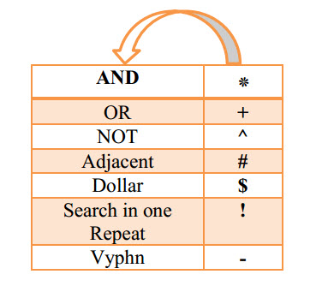
هنگام جستجو می توانید یک واژه را به تنهایی جست و جو کنید، همچنین می توانید چند واژه را با هم به
صورت ترکیبی جستجو کنید. جستجوی ترکیبی چند واژه با هم به کمک عملگر های مختلف انجام می گیرد.
زبان جستجو در این نرم افزار بر پایه جبر بولین Boolean Algebraبنا شده است. با استفاده از
عملگرهای بولین Boolean Operatorsو ریاضی می توانید چندین کلمه را باهم به صورت ترکیبی جستجو
نمایید. عملگرهایی که در این نرم افزار مورد استفاده قرار می گیرند

Slide 3
فرض کنید می خواهید دو واژه الف و ب را جستجو نمایید. نحوه استفاده از عملگر های بولین برای
جستجوی ترکیبی این دو واژه به قرار زیر است:
:ANDبا قرار دادن علامت ستاره (*) بین دو واژه، رکورد هایی بازیابی خواهند شد که در آن الزاما دو واژه
الف و ب وجود داشته باشد. علامت (*) با قبل و بعد خود نباید هیچ گونه فاصله ای داشته باشد.
OR (+) :با قرار دادن علامت ()+ بین دو واژه، رکورد هایی بازیابی خواهد شد که در آنها واژه الف یا ب وجود
داشته باشد. علامت ()+ با قبل و بعد خود نباید هیچ گونه فاصله ای داشته باشد.
: NOTبا قرار دادن علامت (^) بین دو واژه رکوردهایی بازیابی خواهند شد که در آن رکورد ها الزاما واژه
الف وجود داشته باشد و واژه ب وجود نداشته باشد. علامت (^) با قبل و بعد خود نباید هیچ گونه فاصله ای داشته
باشد

Slide 4
همجواری: با قرار دادن علامت (#) بین دو واژه رکوردهایی بازیابی خواهند شد که در آن دو
واژه الف و ب در کنار هم قرار داشته باشند. علامت (#) با قبل و بعد خود نباید هیچ گونه فاصله ای داشته باشد.
تقدم و تاخر دو واژه الف و ب در نتیجه جست و جو موثر می باشد.
Dollarبریده نویسی: با قرار دادن $ انتهای واژه الف کلماتی که با واژه الف شروع شوند بازیابی خواهند
شد.
مثال: کار$
کلماتی مانند کار، کارگر، کارون، و... بازیابی خواهند شد.
!: با قرار دادن علامت )!( بین دو واژه رکوردهایی بازیابی خواهند شد که در آن دو واژه الف و ب در یک تکرار از
چند تکرار موجود در یک فیلد وجود داشته باشد
حد فاصل: با قراردادن علامت (-) بن دو واژه الف و ب رکوردهایی بازیابی خواهند شد
که حد فاصل این دو واژه باشند.
نکته: این عملگر در جستجوی رده ها و سال نشر کاربرد دارد

Slide 5
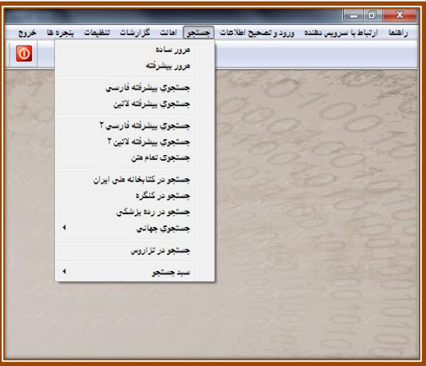
انواع جستجو در نرم افزار جامع کتابخانه پارس آذرخش
برای ورود به بخش جستجوی نرم افزار، برنامه پارس آذرخش را از دسک تاپ باز کرده، گزینه مهمان را
تیک دار نموده و تایید را فشار دهید؛ در پنجره باز شده وارد منوی جستجو شده و بسته به نیاز خود یکی از انواع
جستجو را انتخاب نمائید
در ادامه هر یک از انواع جستجو شرح داده می شود.

Slide 6
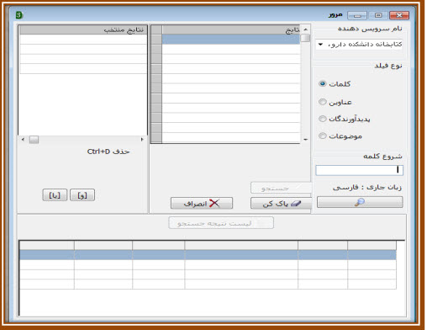
الف . مرور:
از اطلاعات ایندکس شده در نرم افزار، بانک واژگانی با نام مرور تهیه می شود. با استفاده از مرور می توانید
کلمات مورد نظر را انتخاب نموده و با یکدیگر به صورت ترکیب ANDو ORجستجو نمایید. در جستجوی
اطلاعات از طریق مرور، می توانید واژه های مورد نظر را بدون در نظر گرفتن مدخل ورود اطلاعات بازیابی نمایید

Slide 7
نکته .1در این قسمت فقط بر اساس شروع کلمه می توان جست و جو کرد. یعنی اگر عنوان را انتخاب کنیم
نمی توان یک واژه را از وسط عنوان برای جست و جو انتخاب کرد بلکه بر اساس شروع عنوان می توان جست و
خوی مورد نظر را انجام داد.
بانگ واژگان به 4بخش کلمات، پدیدآورندگان، موضوعات، و عناوین تقسیم شده است. هر بخش شامل واژه های
فارسی و لاتین وارد شده در نرم افزار با نظم الفبایی است.
نکته .2برای انجام جستجوی لاتین در صفحه مرور، کلید F9را فشار دهید. زبان جاری، لاتین می شود

Slide 8
ب . جستجوی پیشرفته:
برای جستجو ابتدا با توجه به منبع جستجوی خود، بر روی منوی جستجوی پیشرفته لاتین یا پیشرفته فارسی
کلیک کنید. این قسمت برای جست و جوی اطلاعات کلی مانند پدید آورنده (شخص،) پدیدآورنده(سازمان،)
عنوان، موضوع کلید واژه ای، موضوع سرعنوانی و جست و جوی آزاد در نظر گرفته شده است.
برای جستجوی اطلاعات پدید آورنده یک اثر مانند نویسنده، مولف، مترجم،موضوع، عنوان، و... از مدخل
های موجود در جلوی هر کدام استفاده کنید. بدین منظور روی باکس جلوی این مدخل کلیک کنید تا مکان نما در
ابتدای این مدخل فعال گردد. سپس واژه های مورد نظر را برای جستجو وارد کنید

Slide 9
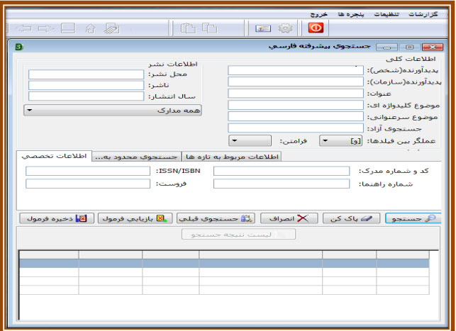
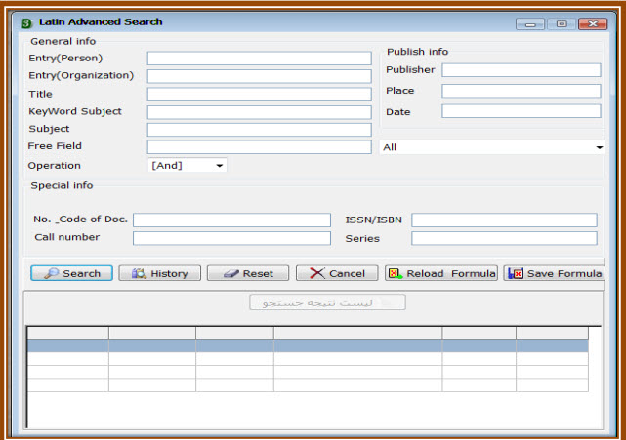
نکته .1برای جستجوی دو یا سه یا... واژه به صورت ترکیبی، هنگام ورود واژه ها، عملگر مورد نظر را بر
اساس منطق مربوطه بین واژه ها قرار دهید.
در جستجوی پیشرفته بخشی به نام جستجوی آزاد یا Free Fieldوجود دارد که برای جستجوی واژه ها
به صورت کلمه به کلمه، بدون رعایت مدخل ورود اطلاعات کاربرد دارد. واژه هایی که در این مدخل جستجو می
کنید اطلاعات همه فیلد های قابل جست وجو است که به صورت کلمه به کلمه ایندکس شده اند

Slide 10
ج . جستجوی پیشرفته2 :
برای جستجوی اطلاعات فارسی یا لاتین در مدخل های مختلف نشانگر ماوس را روی گزینه جستجوی
پیشرفته فارسی یا لاتین 2قرار داده، کلیک کنید.
در این جستجو امکانات بیشتری مانند ذخیره فرمول Save Formulaبازیابی فرمول Rrload Formula
و جستجوی قبلی Historyوجود دارد.
جستجوی قبلی Historyدر جستجوی قبلی نتایج جست و جو های را نشان میدهد که تا قبل از خارج شدن از برنامه انجام داده اید.

Slide 11
بازیابی فرمول (Rrload Formula):مانند جستجوی قبلی عمل می کند با این تفاوت که اگر در بازیابی فرمول بعد از انجام هر جستجو، آن را ذخیره کنید در بازیابی فرمول باقی می ماند و حتی بعد ازخارج شدن از برنامه نیز در لیست بازیابی فرمول باقی می ماند و شما می توانید از آن استفاده کنید.
ذخیره فرمول (:(Save Formulaبرای اینکه نتیجه یک جستجو را در فرمول بازیابی داشته باشید حتما آن را
ذخیره کنید برای این کار روی کلید ذخیره فرمول یا Save Formulaدر منابع لاتین کلیک کنید

Slide 12
